Slide 1
A Economia da Experiência
Módulo 3

Slide 2
“
Bem-vindo à formação online de Turismo de Bem-Estar da DETOUR.
”

Slide 3
Roadmap
I. Introdução ao Bem-Estar
II. A Nova Era do Bem-Estar
III. A Economia da Experiência
IV. Construir Experiências de Bem-Estar
V. Mapa da Jornada do Consumidor
VI. O Storytelling no Turismo Culinário
VII. Criação de um negócio de Bem-Estar
VIII. Branding para o Bem-Estar
IX. Marketing Digital

Slide 4
Introdução ao Módulo
O turismo centra-se nas experiências, mas hoje os viajantes estão exigindo algo mais. Como a vida nas economias desenvolvidas é cada vez mais complexa, stressante e desequilibrada, as pessoas procuram momentos significativos nas suas viagens que possam transformá-las. Viajar tornou-se uma forma de desenvolvimento e crescimento pessoal, uma busca pela verdadeira
identidade e autenticidade que é engolida pelo piloto automático da sua vida frenética.
Este módulo foca-se na Economia da Experiência, um conceito apresentado pela primeira vez por Joseph Pine e James Gilmore em 1998. Ele reconhece as experiências como a quarta oferta económica e fornece pistas para a criação de momentos imersivos, significativos e memoráveis.

Slide 5
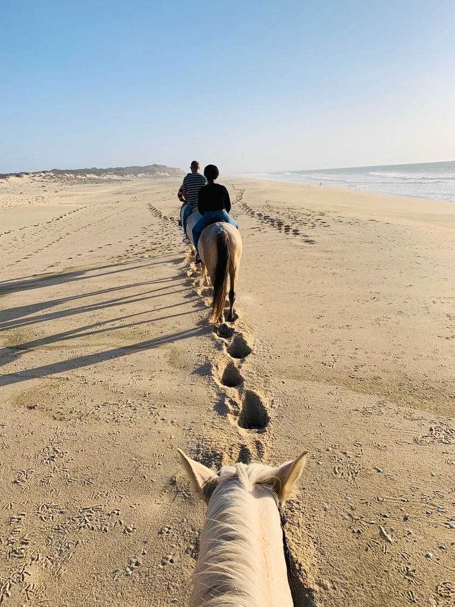
Learning Goal
Objetivo da Aprendizagem
Compreender a Economia da Experiência como um modelo para a criação de experiências envolventes e memoráveis ​​que agregam valor à viagem e que podem levar à transformação individual.

Slide 6
Objetivo da Aprendizagem
Para encontrar experiências na progressão do valor económico.
Para distinguir os quatro quadrantes da experiência.
Para reconhecer os princípios de design de experiência.
Para compreender a necessidade de ir além da experiência.
Desenhar experiências turísticas para a Economia da Experiência.
Notes:
Com as recentes mudanças na sociedade, as pessoas, e em particular os Millennials, estão cada vez mais interessados em adquirir experiências em vez de comprar coisas como parte do seu bem-estar. As experiências de turismo podem ser especialmente poderosas quando projetadas usando os princípios da Economia de Experiência.

Slide 7
Conteúdo & Recursos
Conteúdo
3.1. O Valor das Experiências
3.2. Quatro Quadrantes da Experiência
3.3. Princípios de Design de Experiência
3.4. Ir Além da Experiência
Recursos
a. 3 vídeos de suporte
b. 3 casos de estudo (com video)
c. 7 artigos para leitura complementar
d. 1 tarefa

Slide 8
3.1.
O Valor das Experiências

Slide 9
O Valor das Experiências
Evolução do Valor Económico
Diferenciado
Transformar
Relevante para a
Guiar
Experiência
Palco
Posição Competitiva
Serviços
Necessidade para o consumidor
Entregar
Bens
Fazer
Commodities
Extrair
Indiferenciado
Irrelevante para a
Mercado
Preço
Premium
Notes:
As Experiências são vistas como a quarta oferta económica na progressão do valor económico, depois das commodities, bens e serviços. Cada oferta sucessiva aumenta muito em valor e incorpora as ofertas económicas anteriores. Portanto, as experiências são mais valiosas do que os serviços, mas compreendem os serviços quando são prestados. As transformações são a oferta económica definitiva, proporcionada pelas experiências.

Slide 10
O Valor das Experiências
Exemplo:
Inicialmente, os bolos de aniversário eram feitos ​​do zero (por um membro da família) com commodities (açúcar, manteiga, ovos, leite, farinha, etc.), que custariam menos de 30 Cêntimos. Depois disso, os bolos eram feitos ​​principalmente com produtos, como misturas para bolos embalados que podiam ser comprados por cerca de 3,00 €. Entretanto, as padarias e supermercados locais criaram a possibilidade de fornecer bolos já feitos ​​(e personalizáveis), e as famílias deixaram de o fazer, passando a custar cerca de 30,00 €. Mais recentemente, muitas famílias passaram a contratualizar toda a festa, incluindo o bolo, pagando 300,00 € ou mais.

Slide 11
Diferenciação Economica
Oferta Económica | Commodities | Bens | Serviços | Experiências | Transformações
Sector económico | Agrário | Industrial | Serviços | Experiência | Transformação
Função económica | Extração | Fazer | Entrega | Encenar | Guiar
Natureza da oferta | Fungível | Tangível | Intangível | Memorável | Eficaz
Atributos Chave | Natural | Padronizado | Customizável | Personalizável | Individual
Método de armazenagem | Armazenado em massa | Armazenado após a produção | Entrega aquando do pedido | Revelado durante a experiência | Sustentável ao longo do tempo
Vendedor | Comerciante | Fabricante | Fornecedor | Encenador | Indutor
Comprador | Mercado | Cliente | Cliente | Convidado | Aspirante
Fatores da Procura | Características | Características | Benefícios | Sensações | Essência
Grãos de café
Grãos de café torrados embalados
Chávena de café quente
Ambiente em torno de uma chávena de café
O café traz criatividade e romantismo à vida
0,02 €/chávena
0,30 €/ chávena
1,00 €/ chávena
5,00 €/ chávena
??? €/ chávena

Slide 12
Video de suporte #1
A Economia da Experiência: navegando na maré alta
https://youtu.be/N0mfjXPUr6c

Slide 13
3.2.
Os Quatro Quadrantes da Experiência

Slide 14
Os Quatro Quadrantes da Experiência
Os clientes afetam ou influenciam pessoalmente o desempenho
Traga a experiência à distância para a mente
Absorção
Entretenimento
‘Divertir-se’
Educação
‘Aprender algo de novo’
Efeito de
Experiências
Ideais
Participação Passiva
Participação Ativa
Estética
‘Entregar-se ao ambiente’
Escapismo
‘Divergir para um novo eu’
Os clientes não afetam diretamente ou influenciam o desempenho
Tornando-se fisicamente (ou virtualmente) parte da experiência
Imersão
Notes:
As experiências envolvem os clientes. Isso pode ser alcançado combinando o nível de participação do convidado (passivo - ativo) e o tipo de conexão (ou relacionamento ambiental) que une os clientes ao evento ou performance (absorção - imersão).
A combinação entre esses dois recursos gera quatro domínios possíveis de experiência: Entretenimento, Educação, Estética e Escapismo.
Experiências aprimoradas e mais atraentes são criadas combinando elementos de diferentes domínios.
As experiências mais ricas reúnem aspetos e elementos dos quatro quadrantes, criando uma sensação distinta de lugar onde o hóspede deseja passar mais tempo (ponto ideal).

Slide 15
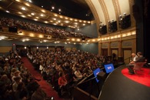
Conexão
Os Quatro Quadrantes da Experiência: O Entretenimento
“Absorção passiva de experiências através dos sentidos”
Exemplos:
Ouvir música
Ver televisão
Participação :
Passiva
Conexão :
Absorção
Assistir a um espetáculo
Essência:
Apreciar
Retrieved from: www.photopin.com
Questões de design:
Que tipo de entretenimento ajudaria os hóspedes a “aproveitar” melhor a experiência?
Como poderá o tempo utilizado dos convidados ser mais divertido e agradável?
Notes:
Os turistas sentem-se envolvidos por diversos motivos: Espetáculos, eventos culturais e festivais são elementos importantes para entreter os participantes, enquanto contar piadas e anedotas pode fazer parte de experiências que misturam componentes de outros domínios da experiência (por exemplo: contar uma piada durante uma caminhada na montanha ao parar para um curto período de descanso) . Arte, música, patrimônio cultural, atrações e até algumas lojas são características que alavancam o quadrante do entretenimento.

Slide 16
Conecção
Os Quatro Quadrantes da Experiência: A Educação
“O convidado absorve os acontecimentos que se desenrolam à sua frente. [...] A educação envolve a participação ativa do indivíduo ”
Exemplos:
Provas de vinhos
Participação em workshop de fotografia
Participação:
Absorção
Conexão:
Absorção
Participar em aulas de ioga
Essência:
Aprender
Retrieved from: www.photopin.com
Questões de design:
O que queremos que os nossos hóspedes “aprendam” com as experiências?
Que interação ou atividades os ajudarão na exploração de certos conhecimentos e habilidades?

Slide 17
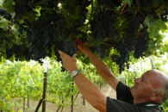
Os Quatro Quadrantes da Experiência : O Escapismo
“Convidados de experiências escapistas estão completamente imersos nelas como participantes ativamente envolvidos”
Exemplos:
Preparar uma refeição no acampamento
Colheita de uvas
Participação:
Passiva
Conexão:
Imersão
Caminhada na floresta
Essência:
Ir e Fazer
Retrieved from: www.photopin.com
Questões de design:
O que devemos encorajar os convidados a fazer para se tornarem participantes ativos?
O que os faria “ir” e “fazer” uma nova realidade?
Notes:
No escapismo, os turistas procuram atividades, momentos e sentimentos que diferem das suas experiências diárias. Eles embarcam numa jornada que lhes permite “afastar” dos seus ambientes habituais para novos lugares e atividades que são dignos do seu tempo. Ao fazê-lo, procuram também um envolvimento ativo nessas atividades, tornando-se atores capazes de afetar seu desempenho nessa experiência. A slow adventure é predominantemente de natureza escapista.

Slide 18
Os Quatro Quadrantes da Experiência : A Estética
“Os indivíduos estão imersos num evento ou ambiente, mas têm pouco ou nenhum efeito sobre ele”
Exemplos:
Driving through rural roads
Chatting in a garden
Participação:
Passiva
Conexão:
Imersão
Eating at a themed café
Essence:
Ir e Fazer
Retrieved from: www.photopin.com
Questões de design:
O que pode ser feito para aumentar o valor estético da experiência?
O que faria os convidados querer entrar, sentar-se e simplesmente conviver?
Notes:
As experiências estéticas são ótimas para criar memórias positivas. Elas resultam da atmosfera que o hóspede está experienciando. Portanto, é importante encontrar maneiras de criar ambientes mais convidativos e confortáveis, onde as pessoas gostam de ficar por um tempo. Passeios que incluem dirigir ou caminhar por aldeias pitorescas, pomares, visitar pontos turísticos ou admirar a arquitetura típica, são alguns exemplos. Hotéis, cafés boutique, restaurantes e lojas têm investido em experiências estéticas.

Slide 19
3.3.
Princípios de Design de Experiência

Slide 20
Princípios de Design de Experiência
THEME-ing (Princípios de Design de Experiência):
Tema da Experiência
Harmonia das Impressões com uma sugestão positiva
Eliminação das sugestões negativas
Mix de recordações
Estimular os cinco sentidos
“A orquestração de experiência tornou-se uma parte importante de fazer negócios como design de produto e processo”
Notes:
THEME – referência à palavra inglesa que traduzida sgnifica “Tema”

Slide 21
Princípios de Design de Experiência
O processo de criação de experiências atrativas:
1
Desenvolva uma lista de sentimentos que o cliente deve tirar da experiência.
2
Encontre temas e histórias que criem e deixem a impressão numa narrativa coesa.
3
Reduza as impressões para um número razoável.
4
Concentre-se nos sinais que podem ser conotados com cada impressão.
5
Mapeie meticulosamente o efeito que cada sugestão terá nos cinco sentidos.
6
Adicione recordação à mistura total.
Notes:
Destaque as coisas mais significativas que estão no cerne da experiência.
Pense criativamente e procure diferentes perspetivas e soluções.
Concentre-se nas impressões que realmente denotam o tema convincente.
Acentue o positivo e elimine o negativo.
… sem sobrecarregar o convidado com muita informação sensorial.
... estendendo a experiência na mente do cliente ao longo do tempo.

Slide 22
#1: Dê um tema à Experiência
Os temas contam histórias, mesmo que não sejam intencionais. Portanto, um tema deve:
atuar como a ideia dominante, princípio organizador ou conceito subjacente para cada elemento da experiência
direcionar todos os elementos de design e eventos encenados da experiência em direção a um experiência unificada e coesa que cativa totalmente o cliente.
“O tema significa escrever uma história que pareceria incompleta sem o envolvimento dos convidados na experiência”

Slide 23
#1: Dê um tema à Experiência
5 princípios para desenvolver temas atraentes e cativantes:
1) Crie uma realidade diferente da de todos os dias para alterar a sensação de realidade dos convidados.
2) Altere a sensação de realidade dos convidados afetando a experiência do espaço (por exemplo, layout, decoração, design), matéria (por exemplo, tamanhos alternativos, formas, substância de coisas que funcionam juntas para melhorar a experiência) e tempo (por exemplo, sentido alterado do futuro, viagem no tempo, manipulação do passado, datas e eras especiais).

Slide 24
#1: Dê um tema à Experiência
5 princípios para desenvolver temas atraentes e cativantes:
3) Use uma narrativa envolvente como veículo para criar temas e desvendar a sua história, integrando espaço, matéria e tempo num todo realista e coeso.
4) Crie vários locais dentro de um espaço para fortalecer os temas.
5) Escolha os temas apropriados que se adaptem ao caráter da empresa que está a realizar a experiência.

Slide 25
#2: Harmonize Impressões com Sugestões Positivas
Impressões: Os “takeaways” da experiência.
O que devem os clientes ter na sua mente quando saem da experiência?
Como é que os convidados podem descrever a sua experiência?
Sugestões: Sinais encontrados no ambiente ou no comportamento dos trabalhadores, que criam um conjunto de impressões.
Melhore a experiência
Apoie o tema
Mantenha as impressões
“As sugestões desencadeiam impressões que preenchem o tema na mente do cliente (...). Sugestões visuais ou auditivas não planeadas ou inconsistentes podem deixar o cliente confuso ou perdido”
Notes:
Nota: A palavra “Sugestões” foi convertida do inglês “Cue” que também pode ser traduzida como “pista” ou “deixa”.

Slide 26
#2: Harmonize Impressões com Sugestões Positivas
Tipos de Sugestões
Mecânica (inanimada): dicas ou sinais gerados por coisas que estimulam os sentidos (visões, cheiros, sabores, sons e texturas).
Exemplos: Paisagismo; gráficos; cheiros; música gravada; superfícies de corrimão.
Humano (animado): dicas ou sinais que emanam das pessoas. Eles são a base das interações com script (ou a coreografia dos comportamentos desejados) que os funcionários devem realizar ao encontrar os clientes.
Exemplos: sorridente; divertido; usando interjeições como “Yeeehaaa!”

Slide 27
#3: Elimine as Sugestões Negativas
Sugestões negativas menores podem prejudicar qualquer experiência e o seu acúmulo terá um impacto profundo na impressão causada na mente dos clientes.
A experiência deve ser tão perfeita quanto possível, encontrando o equilíbrio certo para harmonizar as sugestões, mensagens e estímulos.
“Garantir a integridade da experiência requer mais do que camadas de sugestões positivas. Os avaliadores de experiência também devem eliminar qualquer coisa que impeça o cumprimento do tema”
Notes:
Cada experiência deve ser cuidadosamente preparada.
Dependendo da experiência, a menor sugestão negativa pode causar efeitos devastadores (por exemplo, telemóvel está constantemente a vibrar em cima de uma mesa durante uma sessão de mindfulness).

Slide 28
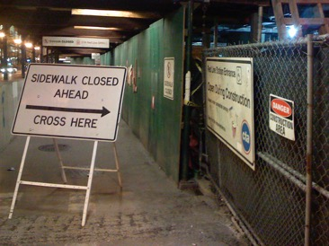
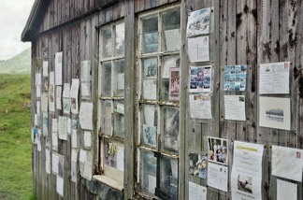
#3: Elimine as Sugestões Negativas
Exemplos do que evitar:
Perturbar a experiência do cliente com mensagens sem sentido ou triviais.
Sair da “personagem” enquanto está no “palco”.
Desleixar no que respeita roupas e comportamentos “adequados à função”.
Overservicing (em nome da intimidade do cliente).
Envio de mensagens e sinais desordenados.
Interromper as interações na receção dos clientes.
Usar linguagem negativa (e.g., não pise as flores).
Retrieved from: www.photopin.com

Slide 29
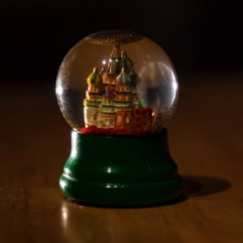
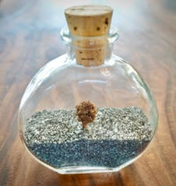
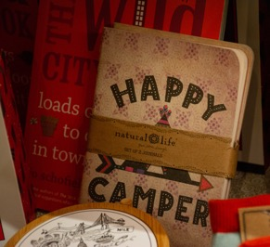
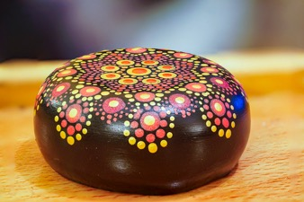
#4: Mix de Recordações
“Eles compram recordações como artefactos tangíveis das experiências que desejam lembrar”
Ter um bom mix de recordações é uma forma de estender a experiência muito além do momento em que termina.
Pode criar momentos em que a experiência é revivida instantaneamente na mente do hóspede.
É também um meio para atrair novos clientes.
Retrieved from: www.photopin.com
Notes:
Memorabilia está entre os bens mais queridos das pessoas, aos quais elas atribuem muito mais valor do que o seu custo de fabricação. Portanto, os clientes frequentemente pagam comissões por esses itens, porque a faixa de preço funciona menos como um indicador do custo das mercadorias do que do valor que o comprador atribui à lembrança da experiência.

Slide 30
#4: Mix de Recordações
Porque guardam as pessoas lembranças? Estas representam experiências queridas.
Desejamos mostrar aos outros o que vivemos.
Nós (secretamente) alegramo-nos em criar inveja nos outros.
Abordagens na utilzação de lembranças:
Vender objetos associados a uma experiência.
Oferecer algo que é usado ​​durante a experiência.
Oferecer algo complementar à experiência.
Notes:
Oportunidades:
Desenvolva criativamente novas formas de lembranças.
Crie “momentos marcantes” memoráveis ​​para misturar recordações.
Cross-selling, upselling e compras por impulso.

Slide 31
#5: Estimule os cinco sentidos
“Quanto mais efetivamente uma experiência envolver os sentidos, mais memorável será”
Notes:
A estímulo de sensações transforma os serviços mais simples em experiências envolventes. Preencher a experiência com sensações que façam sentido é uma forma de sustentar o tema da experiência e até mesmo intensificá-la, pois produz efeitos na mente por meio dos sentidos físicos.

Slide 32
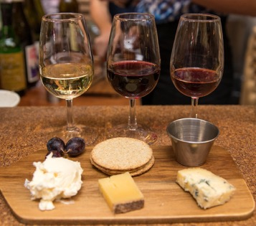
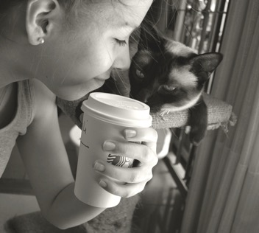
#5: Estimule os cinco sentidos
Retrieved from: www.photopin.com
Paladar
Servir comida/bebida é a maneira mais fácil de criar uma experiência envolvente. Pode estar no seu cerne, como uma degustação de vinhos numa adega, ou como um momento complementar, como uma chávena de chá quente depois de caminhar na neve.
Notes:
No entanto, é importante saber como afetar os sentidos e qual será o efeito. Nem todas as sensações são boas e algumas combinações não funcionam. Da mesma forma que algumas pistas são suficientes para intensificar uma experiência por meio de um único sentido, uma única sensação também pode comprometer completamente uma experiência.

Slide 33
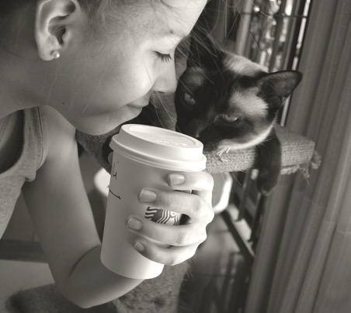
#5: Estimule os cinco sentidos
Cheiro
O cheiro pode realmente melhorar a experiência, mas também pode desencadear memórias futuras poderosas. O cheiro do café quente ou pão quente nos corredores de um supermercado são ótimos exemplos.
Retrieved from: www.photopin.com
Audição
O som é ótimo para definir o “clima” do ambiente. Música relaxante na receção dos hotéis, ou a utilização de sons de animais selvagens a imitar a selva, florestas tropicais ou savanas.

Slide 34
#5: Estimule os cinco sentidos
Visão
O estímulo visual pode ser feito de várias maneiras. O traje, os adereços a sorrisos. Bolos coloridos ou exibições coloridas de frutas e vegetais num mercado chamam facilmente a atenção.
Retrieved from: www.photopin.com
Tato
Existem oportunidades incríveis para criar estímulos para o toque, embora possa não parecer evidente em todas as situações. Usar toalhas quentes num spa ou textura de veludo nos assentos pode fazer a diferença.

Slide 35
Video de suporte #2
Projetar Experiências Turísticas para Sorrisos e Prazer
https://youtu.be/xGkkUQib_Lw

Slide 36
3.4.
Ir Além da Experiência

Slide 37
Ir Além da Experiência
A armadilha da Homogeneização
Evite-a através de ...
Massificação da personalização
Fácil
& Diferente
Experiências podem-se tornar homogéneas.
Experiências transformadoras de vida
“As empresas de turismo também entrarão no negócio de transformação pessoal e familiar, pois como aponta o psicólogo Jeffrey A. Kotler, «Viajar oferece-lhe mais oportunidades de mudar a sua vida do que quase qualquer outro empreendimento humano»”
Notes:
A armadilha da Homogenização: quando as ofertas se tornam tão semelhantes entre si que só se distinguem pelo preço, elas tornam-se commodities. Logo, a competição é baseada no preço e não em características de valor acrescentado.
As experiências podem se tornar homogéneas: podem se tornar um pouco menos agradáveis ​​(em visitas repetidas) até que o hóspede perca o interesse.
A personalização é uma forma de evitar a homogeneização.
Personalização em massa: a personalização em massa oferece a cada um exatamente o que desejam, mas a um preço que estão dispostos a pagar. É servir cada cliente de forma única e eficiente.
Fácil & diferente: as experiências são a oferta económica mais fácil de personalizar: nenhuma experiência é igual à outra.
Experiências transformadoras de vida: as experiências precisam ser personalizadas, o que criará transformações.

Slide 38
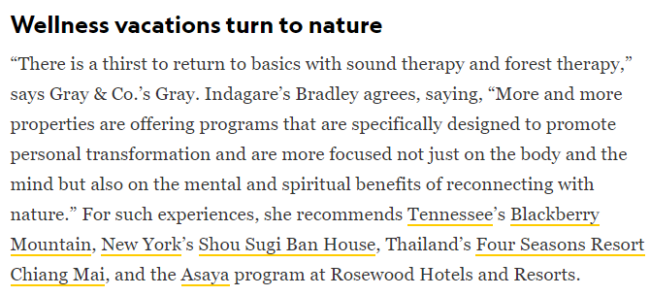
Ir Além da Experiência: Tendências do Turismo
These are 2020’s top travel trends: ‘microcations’, carbon offsetting, and more
Transformed by Travel: Nine Stories
The Rise of Transformative Travel - Shifting Toward Meaning, Purpose, and Personal Fulfillment
Global Wellness Tourism Economy – November 2018
Research Reveals Adventure Travelers Primarily Motivated by Transformation

Slide 39
Ir Além da Experiência: Conduzir a Transformação
“Todas as transformações ocorrem dentro do próprio ‘ser’ do cliente e, portanto, no final, devem ser feitas pelo cliente”
Determine
e conduza as
transformações
Retrate e encene experiências
Conceba e entregue serviços
Desenvolva e crie bens
Descubra e extraia commodities
Notes:
A evolução do valor económico implica que os fornecedores também evoluem e ajustem a forma como trabalham para satisfazer as necessidades dos clientes. No entanto, as transformações ocorrem a nível individual e as pessoas não podem ser forçadas a mudar. Os fornecedores/encenadores/indutores podem, na melhor das hipóteses, criar a situação certa sob a qual a mudança adequada pode ocorrer, ou seja, encenar as experiências certas que envolvem os serviços certos, que envolvem os bens certos, que envolvem as mercadorias certas.

Slide 40
Ir Além da Experiência: Conduzir a Transformação
Conduzir a Transformação
Estágio(s) da experiência
Diagnosticar
aspirações
Perpetue
A que aspiram os clientes?
Como podem ser eles guiados?
Que experiência(s) conduz(em) à transformação?
Sustente a transformação ao longo do tempo
Notes:
Conduzir transformações significa determinar exatamente o conjunto certo de experiências transformadoras de vida necessárias para conduzir os aspirantes a alcançar seus objetivos. No entanto, os clientes que aspiram por transformações muitas vezes não sabem ou não podem articular suas esperanças e sonhos.

Slide 41
Ir Além da Experiência: Conduzir a Transformação
“As experiências de transformação de vida mais envolventes centram-se no ponto ideal, composto por vários elementos de todos os quadrantes”
Experiências
Entretenimento: pode alterar nossa visão do mundo
Educacional: pode nos fazer repensar como nos encaixamos no mundo
Escapismo: pode elevar-nos as capacidades e características pessoais
Estética: pode transmitir uma sensação de admiração, beleza e apreciação

Slide 42
Video de suporte #3
Ir além da Experiência
https://youtu.be/4B1FQzw1VRA

Slide 43
Casos de Estudo
Viagem experiencial inspiradora em Queensland
Criação de experiências explicadas (Irlanda do Norte)
https://youtu.be/uB4RlS46LAs
Como criar experiências envolventes de contar histórias(Yas Abu Dhabi Waterworld – Legends of Arabia)
https://youtu.be/HLy2MZy3Fcg
https://youtu.be/CwLkqILkuSo

Slide 44
Ir Mais Longe

Slide 45
Leitura aprofundada
A ascensão da Economia da Experiência
[Clique aqui]
‘Viagem transformativa’ é a mais recente reviravolta da indústria para tornar as férias mais significativas
[Clique aqui]
Bem-vindo à Economia da Experiência
[Clique aqui]
Aproveitando a Economia da 'Experiência’
[Clique aqui]
A economia de experiência não se recuperará totalmente - os consumidores pagarão para ter um bom desempenho no futuro
[Clique aqui]
Um olhar atualizado sobre o porquê da geração do milênio valorizar mais as experiências sobre a posse de coisas
[Clique aqui]
Viagem transformacional: das Experiências à Transformação
[Clique aqui]

Slide 46
Tarefa
Escolha um produto existente no portfólio (ou pense num produto totalmente novo), analise-o de acordo com os conceitos de Economia da Experiência: :
É possível criar um ponto ideal onde a experiência inclui elementos de todos os quatro quadrantes?
Qual o seu tema e o seu guião?
Que impressões deseja que as pessoas retirem disso? Que sugestões positivas tornam isso possível? Que sugestões negativas devem ser eliminadas?
Consegue ter um mix de recordações (tangíveis) e momentos memoráveis?
Que estímulos sensoriais pode oferecer?

Slide 47
Resumo do Módulo
Módulo III. A Economia da Experiência

Slide 48
Neste módulo…
… reconhecemos as experiências como a quarta oferta económica na progressão do valor económico, que aumentam o valor para o cliente e representam uma oportunidade de competitividade empresarial.
... distinguimos os quatro quadrantes da experiência - entretenimento, educacional, escapista e estética - usando a participação dos clientes e relacionamento com o meio ambiente.

Slide 49
Neste módulo…
… explorámos os cinco princípios de design de experiência, ou seja, definir um tema, criar pistas positivas, eliminar pistas negativas, misturar recordações e envolver os cinco sentidos.
… compreendemos a necessidade de ir além da experiência, visando as transformações, que é tendência para os millennials e viajantes.

Slide 50
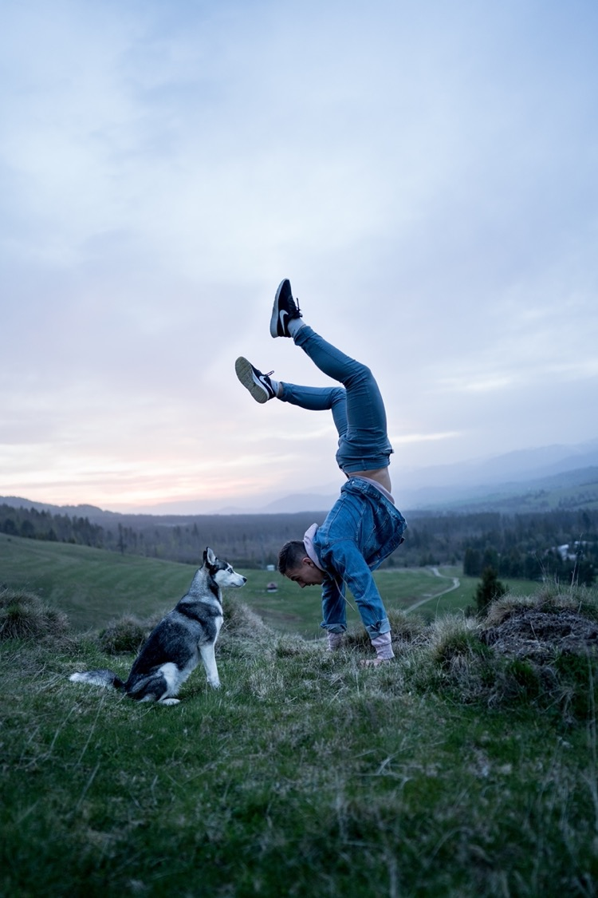
Neste módulo…
… vimos como a Economia da Experiência está a ser desenvolvida no turismo para criar experiências inspiradoras e envolventes que superam as expectativas dos clientes e proporcionam memórias duradouras.

Slide 51
Roadmap
I. Introdução ao Bem-Estar
II. A Nova Era do Bem-Estar
III. A Economia da Experiência
IV. Construir Experiências de Bem-Estar
V. Mapa da Jornada do Consumidor
VI. O Storytelling no Turismo Culinário
VII. Criação de um negócio de Bem-Estar
VIII. Branding para o Bem-Estar
IX. Marketing Digital

Slide 52
Obrigado
Alguma questão?
www.detourproject.eu
Detour on Facebook
@WellbeingTourismDestinations
#detourdestinations #erasmusplus #detour #wellbeing
Icons retrieved from: www.flaticon.com
Icons: www.flaticon.com

